Slide 1
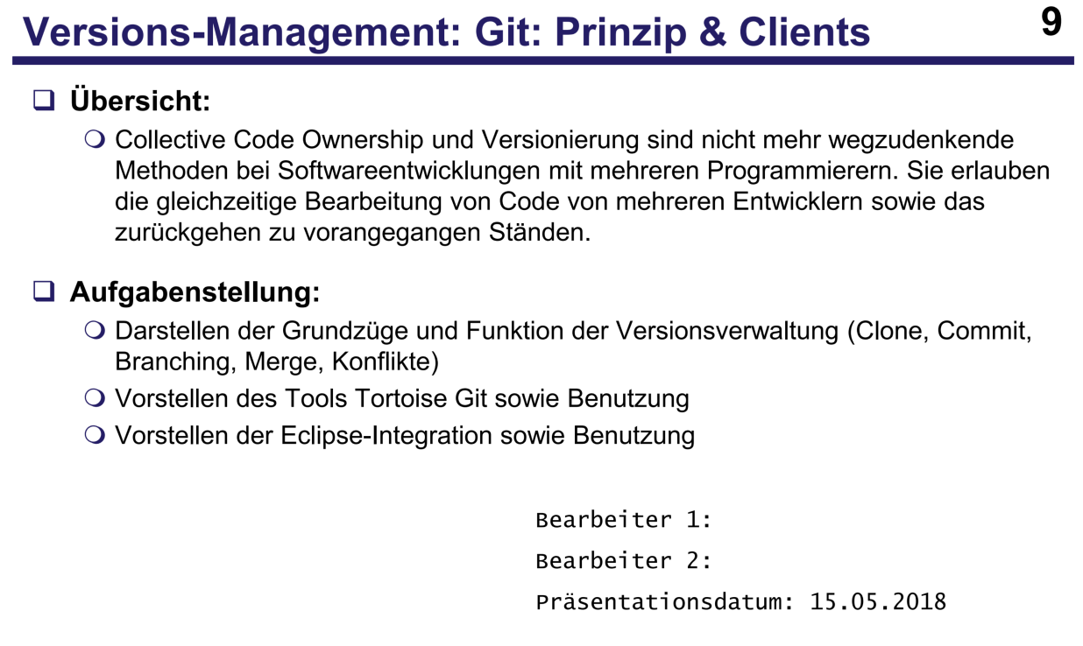



B.Sc. Simon Müller, Denis Westerheide; - GIT / TortoiseGit / EclipseGit – Grundlagen und Anwendung

Slide 2

Vorstellung und Nutzung
B.Sc. Simon Müller, Denis Westerheide; - GIT / TortoiseGit / EclipseGit – Grundlagen und Anwendung

Slide 3
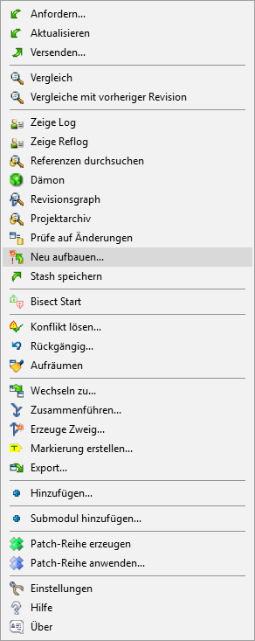


TortoiseGit
Vorstellung
TortoiseGit ist ein Git-Client für Windows
Macht Kommandos im Explorer-Kontextmenü verfügbar
Bittet nützliche Zusatzfunktionen
  Umfangreiches Vergleichswerkzeug,
  Icon Overlay‘s,
  uvm.
B.Sc. Simon Müller, Denis Westerheide; - GIT / TortoiseGit / EclipseGit – Grundlagen und Anwendung
Notes:
Was ist TortoiseGit?
Was macht es?
Prof. Dr. Max Mustermann | Musterfakultät

Slide 4
TortoiseGit
Nutzung
nach „normalen“-workflow
B.Sc. Simon Müller, Denis Westerheide; - GIT / TortoiseGit / EclipseGit – Grundlagen und Anwendung
Notes:
Clone
Prof. Dr. Max Mustermann | Musterfakultät

Slide 5
Git + Eclipse
Integration von Git in Eclipse
B.Sc. Simon Müller, Denis Westerheide; - GIT / TortoiseGit / EclipseGit – Grundlagen und Anwendung

Slide 6
EclipseGit
Vorstellung
B.Sc. Simon Müller, Denis Westerheide; - GIT / TortoiseGit / EclipseGit – Grundlagen und Anwendung
Notes:
Prof. Dr. Max Mustermann | Musterfakultät

Slide 7
EclipseGit
Nutzung
B.Sc. Simon Müller, Denis Westerheide; - GIT / TortoiseGit / EclipseGit – Grundlagen und Anwendung
Notes:
Prof. Dr. Max Mustermann | Musterfakultät

Slide 8
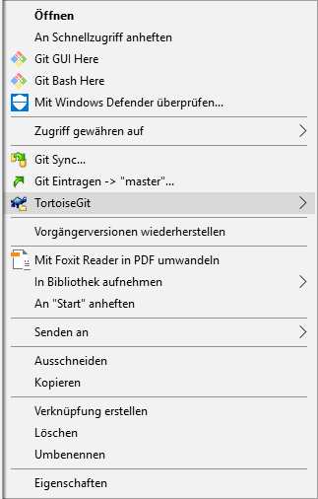
B.Sc. Simon Müller, Denis Westerheide; - GIT / TortoiseGit / EclipseGit – Grundlagen und Anwendung

Slide 9

Folientitel: Arial 26pt fett
2-zeilig: Arial 22pt fett
Institut für Technik der
Informationsverarbeitung
Institutsleitung
Prof. Dr.-Ing. Dr. h. c. J. Becker (Sprecher)
Prof. Dr.-Ing. Eric Sax
Prof. Dr. rer. nat. W. Stork
Untertitel: Arial 18pt fett
Auch mehrzeilig möglich.

Slide 10
Masterfolie
(über: Ansicht – Master – Folienmaster)
Die Masterfolie wird genutzt, um grundlegende Elemente der Präsentation festzulegen und ggf. zu ändern.
Folgende Elemente können Sie in der Normalansicht individuell eintragen:
  Inhaltsbereich:
    Präsentationsüberschrift
    Unterüberschrift
    Fakultätsbezeichnung
    Bildaustausch (graue Lasche am rechten Folienrand – zum leichteren Austausch)
  Fußzeile (über: Einfügen – Datum und Uhrzeit)
B.Sc. Simon Müller, Denis Westerheide; - GIT / TortoiseGit / EclipseGit – Grundlagen und Anwendung

Slide 11
Folientitel: Arial 24pt fett
2-zeilig: Arial 20pt fett
Fließtext: Arial 24pt regular
Fußzeile: Arial 9pt regular
Seitenzahl: Arial 9pt fett
Aufzählungspunkte, falls nicht auf Folie vorhanden:
  Format – Nummerierung- und Aufzählungszeichen – Bild – Importieren
  Die Datei „kit-point.png“ auswählen
  Größe: „70% vom Text“
Farben:
  Sind bereits voreingestellt. Sie erhalten automatisch die KIT-Farbpalette
B.Sc. Simon Müller, Denis Westerheide; - GIT / TortoiseGit / EclipseGit – Grundlagen und Anwendung

Slide 12
Generelle Hinweise
Das Foliendesign sollte nicht geändert werden
Wenn Sie aus einem anderen Office-Programm Texte kopieren, wird Powerpoint die Formatierungen beibehalten. Hier müssen Sie die Texte evtl. neu formatieren.
Grundlegende Elemente wie diese im grauen KIT-Rahmen, das KIT-Logo oder die Platzhalter sollten in der Position nicht verändert oder gelöscht werden.
B.Sc. Simon Müller, Denis Westerheide; - GIT / TortoiseGit / EclipseGit – Grundlagen und Anwendung

Slide 13
Tipps zur Verwendung von Powerpoint
Seitenaufbau
  Text und Grafiken:
  Diese Elemente sollten gezielt und zurückhaltend eingesetzt werden. Empfohlen werden zehn Worte pro Zeile und fünf Zeilen pro Folie.
  Zahlen und Daten
  Effektive PowerPoint-Präsentationen enthalten wenig Zahlen: ausführliche Daten können Sie nach der Präsentation auf Handouts verteilen.
B.Sc. Simon Müller, Denis Westerheide; - GIT / TortoiseGit / EclipseGit – Grundlagen und Anwendung

